Slide 1



TIẾT 2 – CHỦ ĐỀ 5

Slide 2

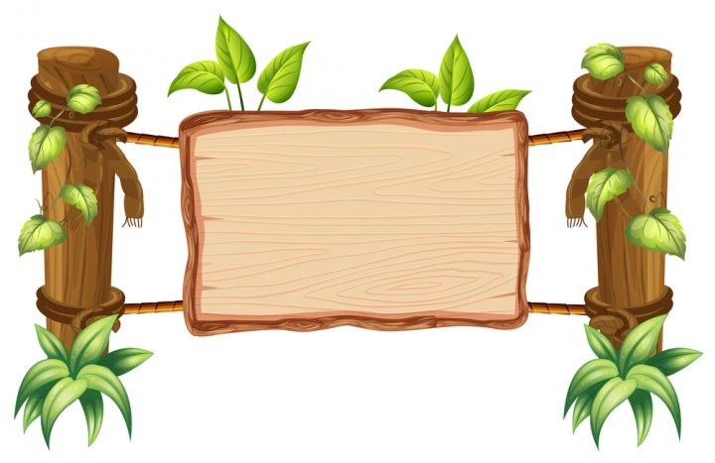
KHỞI ĐỘNG

Slide 3



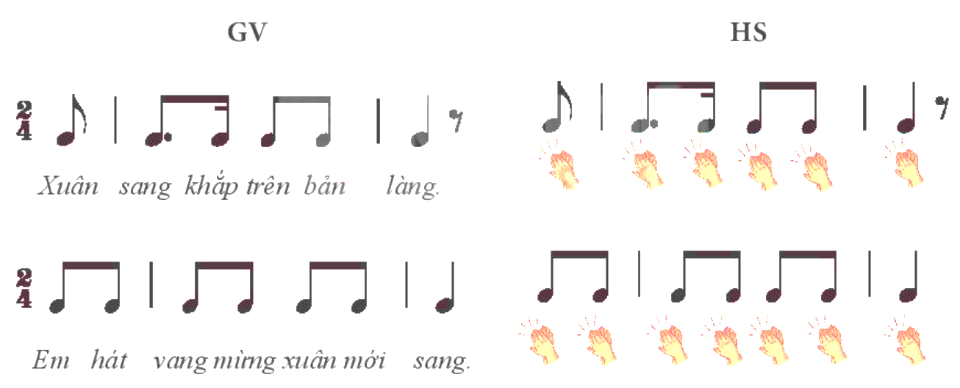
- Trò chơi: “Đọc lời ca và gõ nối tiếp”

Slide 4



ÔN TẬP BÀI HÁT:
ĐÓN XUÂN VỀ
Dân ca Giáy
Sưu tầm, ghi âm: Nguyễn Tài Tuệ
Lời mới: Hoàng Anh

Slide 5

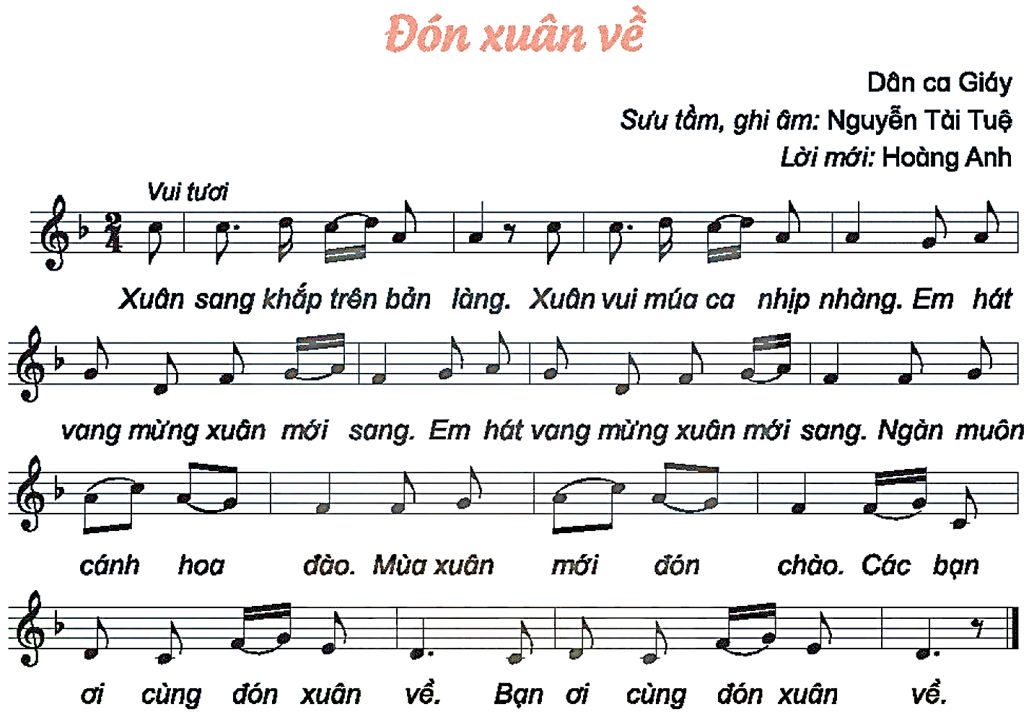
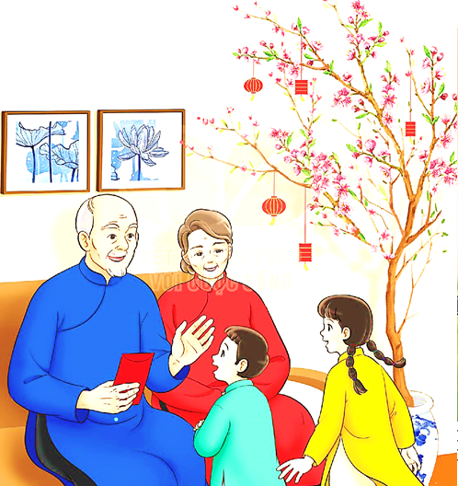
NGHE
GIAI ĐIỆU

Slide 6
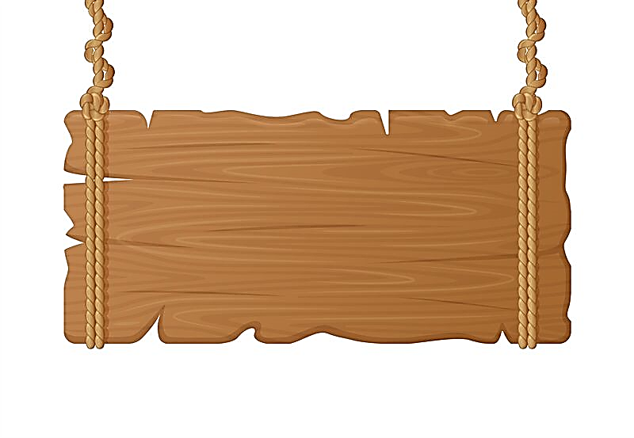
NHẠC ĐỆM

Slide 7
HÁT KẾT HỢP
GÕ ĐỆM

Slide 8
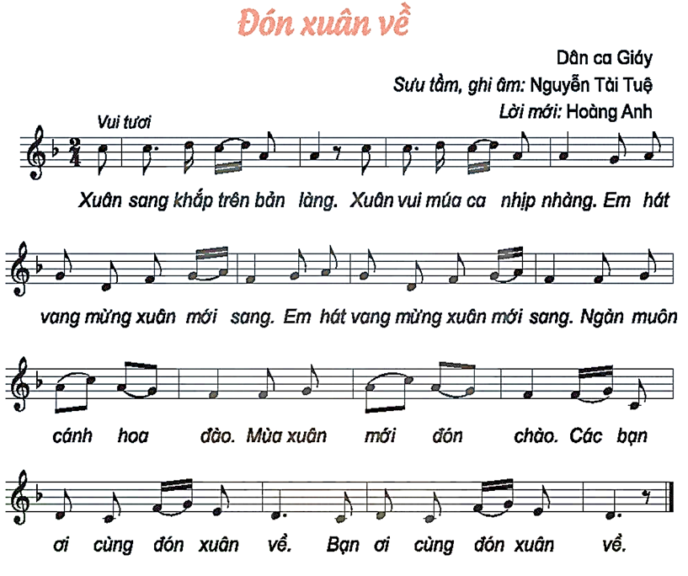
NHẠC ĐỆM

Slide 9
HÁT KẾT HỢP
VẬN ĐỘNG CƠ THỂ

Slide 10


NHẠC ĐỆM

Slide 11
HÁT
NỐI TIẾP NAM – NỮ

Slide 12
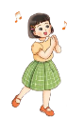
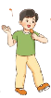
NHẠC ĐỆM

Slide 13
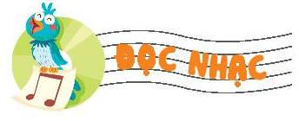
BÀI SỐ 3

Slide 14
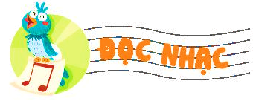
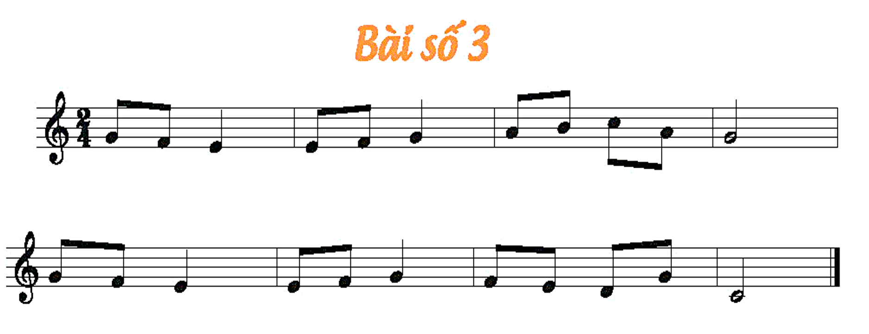

NGHE
GIAI ĐIỆU

Slide 15
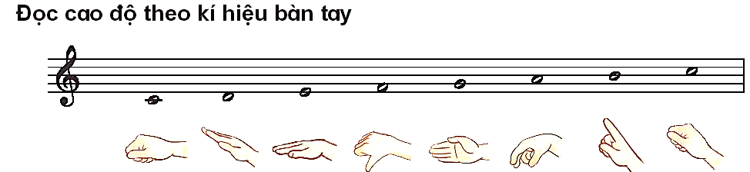

CAO ĐỘ

Slide 16
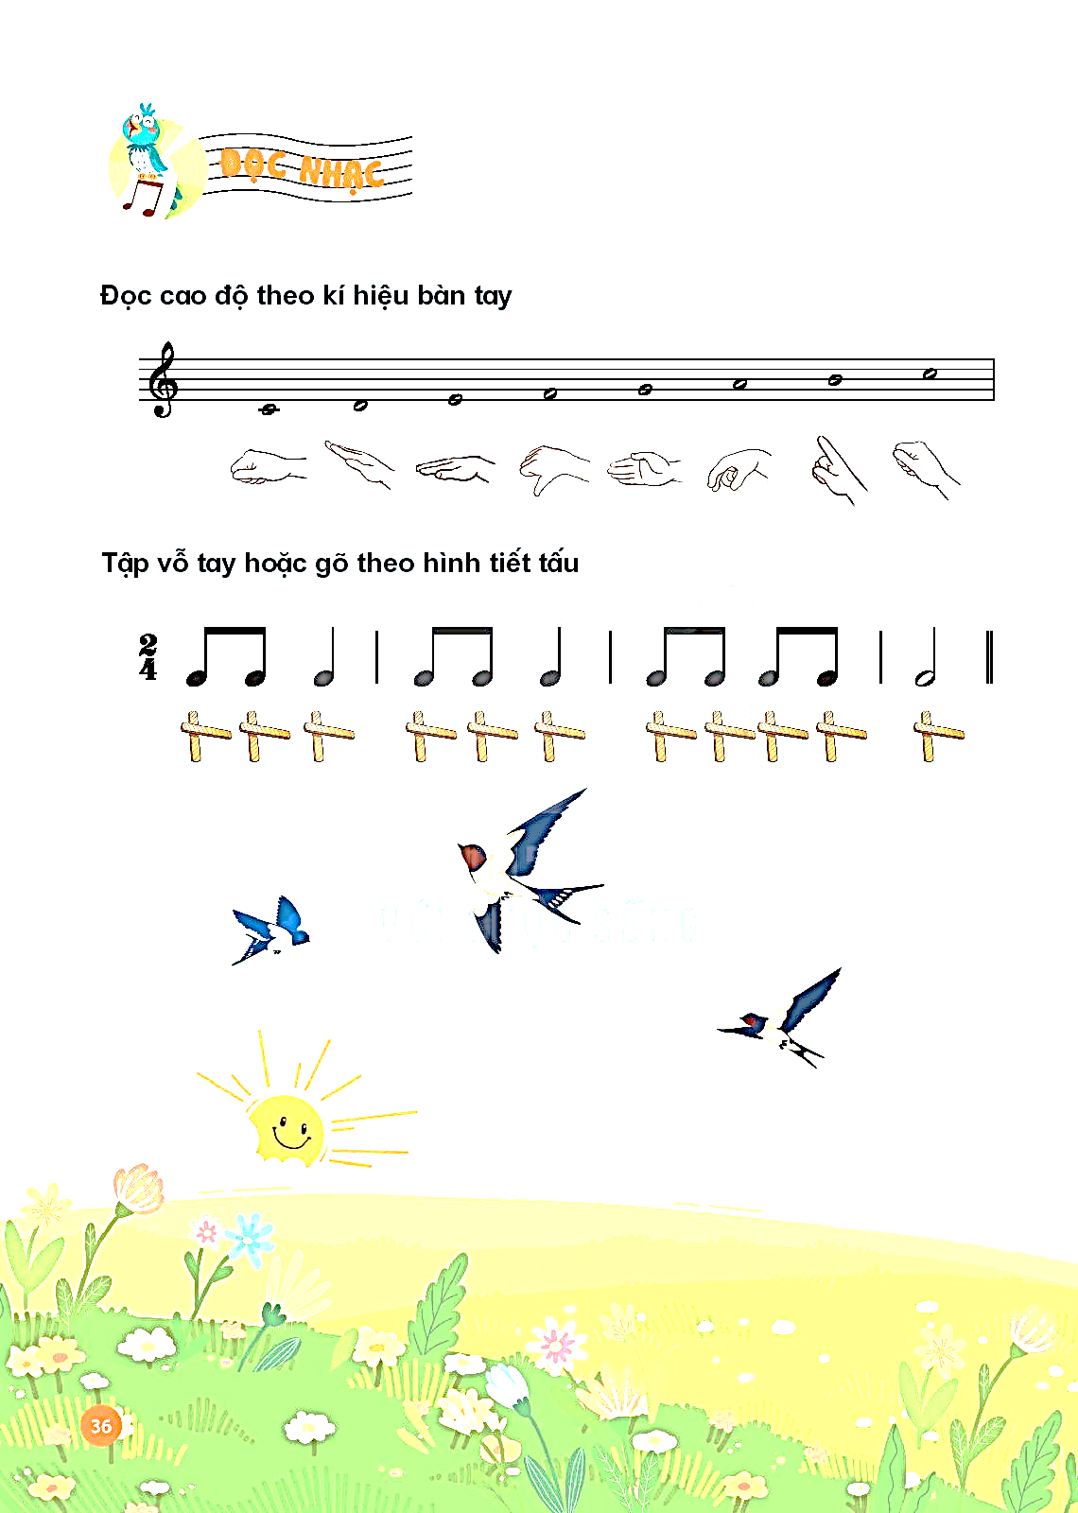
TIẾT TẤU

Slide 17

CÂU 1

Slide 18

CÂU 2

Slide 19
CẢ BÀI

Slide 20
NHẠC ĐỆM

Slide 21
ĐỌC NHẠC
KẾT HỢP GÕ ĐỆM

Slide 22
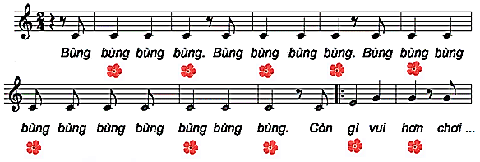
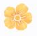
NHẠC ĐỆM

Slide 23
ĐỌC NHẠC KẾT HỢP
VẬN ĐỘNG CƠ THỂ

Slide 24

NHẠC ĐỆM

Slide 25



CÂU HỎI
Có những tên các nốt nhạc nào trong bài đọc nhạc số 3?
Hãy đọc các nốt nhạc theo kí hiệu bàn tay.

Slide 26

ĐỌC TO – NHỎ THEO
PHÁCH MẠNH – NHẸ

Slide 27


NHẠC ĐỆM

Slide 28
TIẾT 2 – CHỦ ĐỀ 5
ÔN TẬP BÀI HÁT:
ĐÓN XUÂN VỀ
ĐỌC NHẠC:
BÀI SỐ 3

